Slide 1



- Grimm -

Slide 2

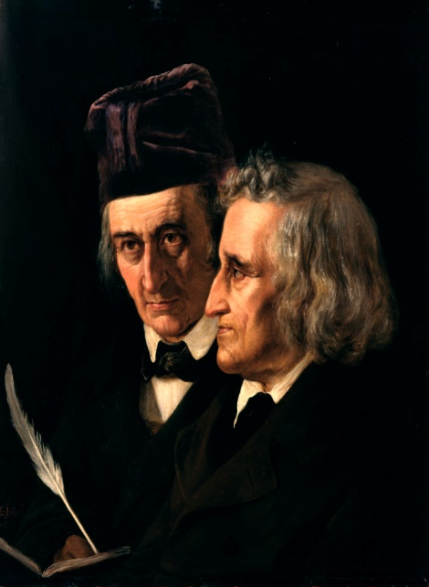
I. TÌM HIỂU CHUNG
1. Tác giả
- Hai anh em người Đức Jacob Ludwig Karl Grimm sinh năm 1785 mất năm 1863 và Wilhelm Karl Grimm sinh năm 1786 mất năm 1859.
- Họ được biết tới nhiều nhất với việc xuất bản các bộ sưu tập truyện dân gian và truyện cổ tích

Slide 3
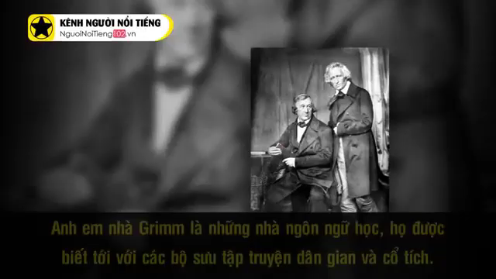
Giới thiệu anh em nhà Grimm

Slide 4


Truyện cổ Gờ- rim (Grimm)
- Là truyện kể gia đình cho trẻ em là một tập hợp các truyện cổ tích tiếng Đức lần đầu tiên được xuất bản năm 1812 bởi Anh em nhà Grimm, Jacob và Wilhelm.
- UNESCO chính thức công nhận Truyện cổ Grimm là di sản văn hóa thế giới.
Truyện cổ tích Gờ-rim được xuất bản ở Việt Nam

Slide 5


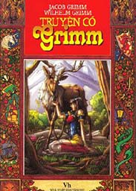
Một số tác phẩm

Slide 6
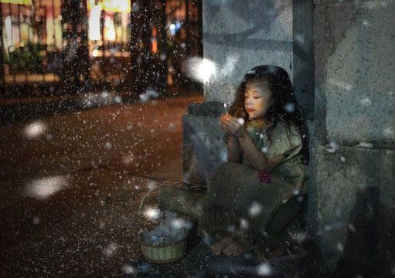

2. Tác phẩm
Thể loại
Xuất xứ
Truyện cổ tích Grimm
“Vua Chích Chòe” được trích trong “Truyện cổ Grimm” do Lương Văn Hồng dịch
Ngôi kể
Ngôi thứ ba
PTBĐ
Tự sự
Nhân vật
Nhân vật chính là công chúa và vua Chích Chòe

Slide 7
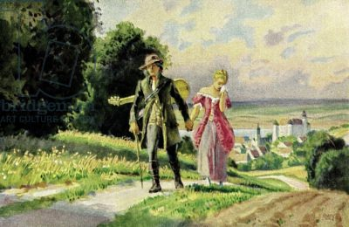
3. Đọc
- Đọc to, rõ ràng, lưu loát, tránh phát âm sai.
- Phân biệt lời của công chúa trước và sau khi đã kết hôn với vua Chích Chòe.
- Đọc phân vai theo các nhân vật.

Slide 8
4. Bố cục
VUA CHÍCH CHÒE
Từ đầu đến “đi qua hoàng cung”: mở đầu câu chuyện
Tiếp theo đến “làm đám cưới”:Nàng
công chúa được uốn nắn, trải qua khó khăn.
Đoạn còn lại: Kết thúc truyện

Slide 9
II. Tìm hiểu chi tiết
1. Tìm hiểu về đặc điểm các nhân vật:
Nội dung | Công chúa | Vua chích chòe
Xuất thân
Ngoại hình
Lời nói, hành động
Kiểu nhân vật trong truyện cổ tích

Slide 10
1. Tìm hiểu về đặc điểm các nhân vật:
Nội dung | Công chúa | Vua chính chòe
Xuất thân
Ngoại hình
Lời nói, hành động
Kiểu nhân vật trong truyện cổ tích
Đánh giá về tính cách của nhân vật
Con gái duy nhất của nhà vua
Vua một nước
Xinh đẹp tuyệt trần
Giống chim chích chòe
Từ chối hết người này đến người khác còn chế giễu, nhạo báng họ.
Giả làm người ăn mày, tạo ra các thử thách
Kiểu nhân vật công chúa có tính tình không tốt hoặc mắc lỗi sai
Nhân vật tạo ra thử thách, người giả mạo
=> Kiêu ngạo và ngông cuồng vì qua được nuông chiều
=> Thông minh, giỏi giang, kiên nhẫn, điềm tĩnh

Slide 11
2. SỰ TRỪNG PHẠT VÀ THỬ THÁCH MÀ CÔNG CHÚA PHẢI TRẢI QUA.

Slide 12
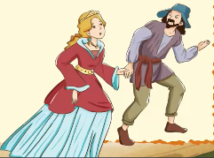
+ Bị vua cha gả cho một người hát rong nghèo khổ, bẩn thỉu.
+ Công chúa phải rời khỏi cung vua, đi theo người chồng hát rong.
a. SỰ TRỪNG PHẠT CỦA NHÀ VUA:
Với quyết định này, nhà vua đã trực tiếp tước bỏ đi của nàng sự giàu có, quyền thế cùng với cuộc sống sung sướng, nhàn hạ.

Slide 13
+ Công chúa bị ấn tượng bởi vẻ đẹp của những nơi nàng đi qua: cánh rừng, thảo nguyên, thành phố,…
+ Nàng càng cảm thấy nuối tiếc và ân hận khi biết chúng đều thuộc về vương quốc của Vua chích choè. Nàng hối hận vì quyết định của mình thì đã muộn.
b. SỰ TRỪNG PHẠT ĐẾN TỪ NHỮNG GÌ NÀNG THẤY

Slide 14
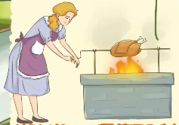
+ Sống trong túp lều nhỏ xíu, thảm thương. Không người hầu kẻ hạ.
c. NHỮNG THỬ THÁCH MÀ NÀNG CÔNG CHÚA PHẢI TRẢI QUA
=> NGHÈO
+ Nàng phải tự mình nhóm bếp, nấu ăn. Nhưng rồi thức ăn cũng hết.
=> ĐÓI

Slide 15
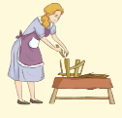
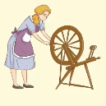
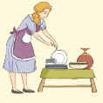
=> CƠ CỰC, cái đẹp ngày xưa nay đã bị tàn phá bởi thực tế nghiệt ngã.
+ Nàng phải làm việc mưu sinh: chẻ lạt, đan sọt; quay sợi, dệt vải-> phải chịu đựng những đau đớn khi bàn tay mềm mại bị cạnh sắc của tre nứa cứa rỉ máu, bị sợi vài cứa, máu rơi xuống nền nhà.
NHỮNG THỬ THÁCH MÀ NÀNG CÔNG CHÚA PHẢI TRẢI QUA
=>
=>
=> TỦI HỔ, phải chịu đựng cảm giác mà khi xưa nàng đã gây ra cho người khác.
+ Phải ra chợ ngồi bán hàng, chịu đựng sự “ dè bỉu nhạo báng” của những người quen.

Slide 16
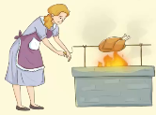
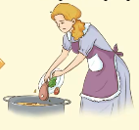
=> Thân phận THẤP KÉM=> hình ảnh con người dưới đáy xã hội, phải xin ăn khong khác gì người hát rong xin tiền.
+ Vào làm phụ bếp trong cung điện: vừa làm công việc phục dịch vừa tranh thủ lấy đồ ăn thừa về cho hai vợ chồng.
NHỮNG THỬ THÁCH MÀ NÀNG CÔNG CHÚA PHẢI TRẢI QUA
=>
=> Thấy buồn tủi thay cho số phận mình, tự trách tính kiêu căng, ngông cuồng của mình.
+ Chứng kiến hôn lễ long trọng ttrong cung điện của Vua chích choè.

Slide 17
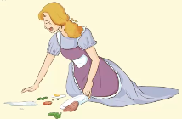
+ Khi được nhà vua mời nhảy, đứng bên cạnh vị vua quyển thế và sang trọng
=>Sợ hãi giật tay lại.
NHỮNG THỬ THÁCH MÀ NÀNG CÔNG CHÚA PHẢI TRẢI QUA
=> => Lúng túng, xót xa, ân hận.
+Khi bị ngã trước mặt mọi người giữa cung điện nguy nga làm dồ ăn nàng nhặt dược văng xuống sàn
=>mọi người cười nhạo, chế giễu nàng.
=>Nhận lại chính những lời đã trút lên đầu người khác xưa kia. Nàng được trải ngiệm cảm giác xấu hổ, tủi nhục đến cùng cực.

Slide 18
Những trừng phạt và thử thách công chúa phải trải qua
Từ công chúa cao quý trở thành thường dân nghèo khổ.
Phải lao động cực nhọc để mưu sinh qua ngày
Trở thành người hầu, kẻ hạ cho tầng lớp quý tộc.
Hứng chịu sự chế giễu, nhạo báng của người khác giữa cung điện nguy nga- nơi mà nàng cũng từng làm tổn thương người khác.

Slide 19
? Em có nhận xét gì về sự trừng phạt và những thử thách mà nàng công chúa phải trải qua?
+ Đó là sự trừng phạt và thử thách xứng đáng cho những tính xấu của công chúa và những tổn thương nàng đã gây ra cho người khác. Cụ thể:
+ Nàng công chúa bị tước đi tất cả những thứ mà nàng hằng tự hào (giàu có, quyền uy, nhan sắc), những thứ góp phần tạo nên tính kiêu ngạo của nàng.
+ Nàng đã trải qua tất cả những đau đớn về thể xác, tủi nhục về tinh thần, được trải nghiệm những cảm xúc của những người mà nàng từng không tiếc lời nhạo báng, giễu cợt.
+ Những thử thách này còn giúp công chúa rèn luyện bản thân để nàng biết trân trọng giá trị của lao động, biết tôn trọng người khác. Đồng thời nàng cũng tự nhận ra những khuyết điểm trong tính cách để sửa chữa và hoàn thiện bản thân.

Slide 20
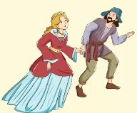

SỰ THẬT VỀ NGƯỜI HÁT RONG
Mục đích: Đưa ra các thử thách cho nàng công chúa và dạy nàng một bài học và uốn nắn tính kiêu ngạo của nàng.
Do vua chích choè đóng giả

Slide 21
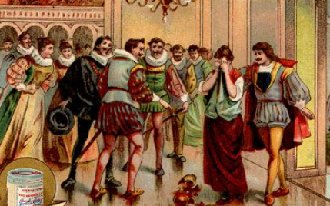
3. Kết thúc truyện
Nàng nhận ra mình đã làm những điều sai trái
Nàng kết hon với vua Chích Chòe

Slide 22


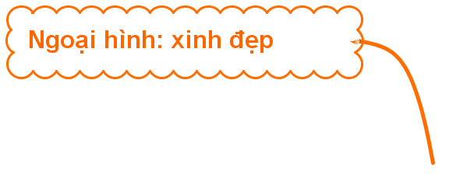
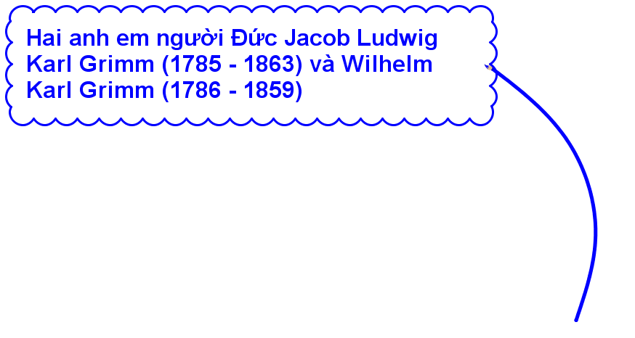
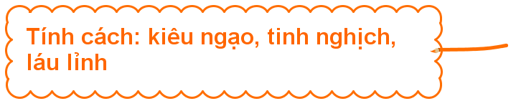
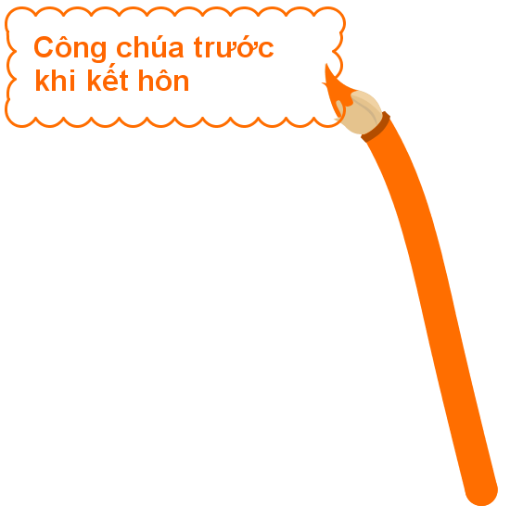
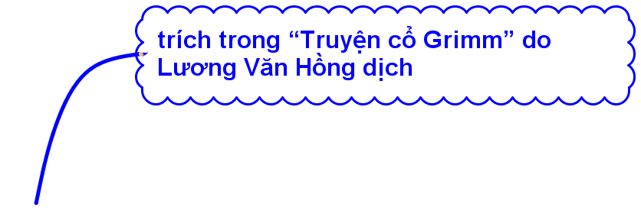
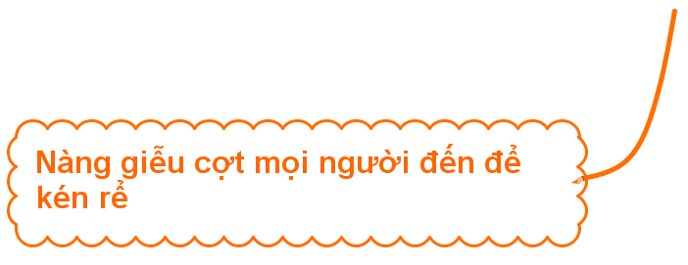
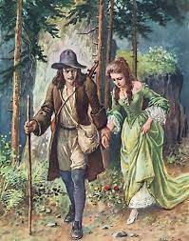
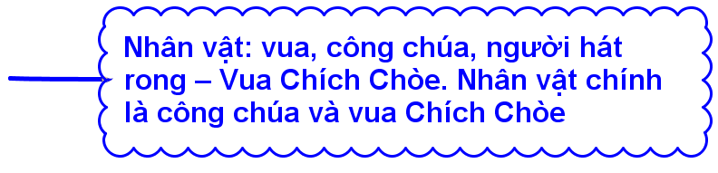
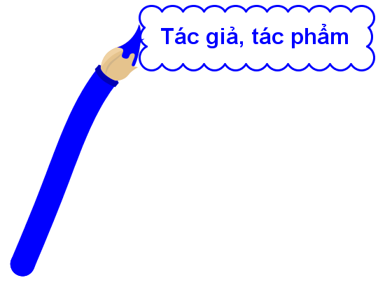
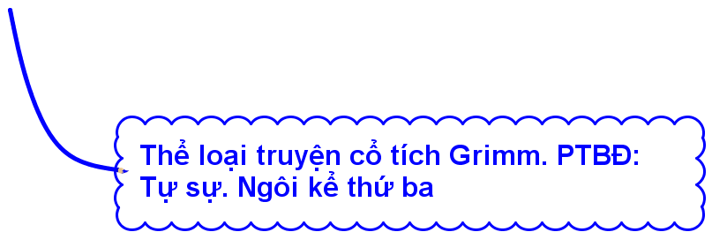
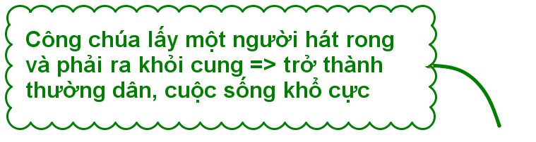
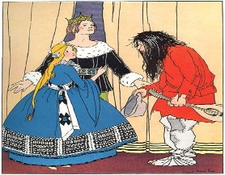


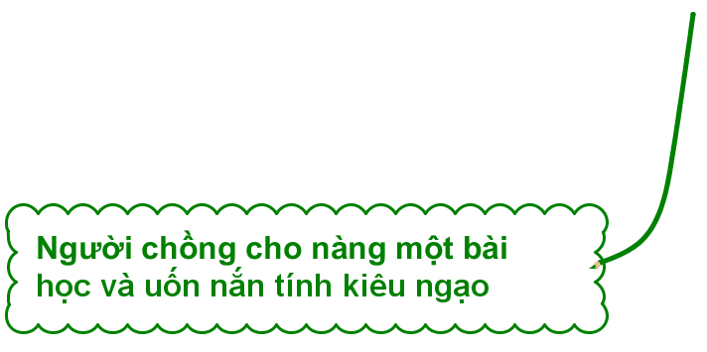
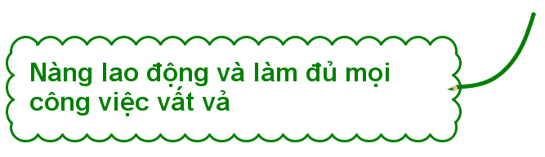

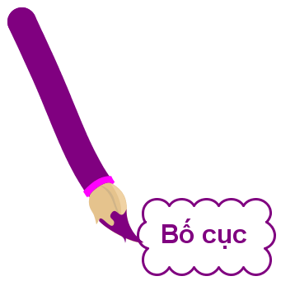
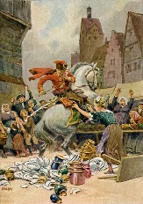
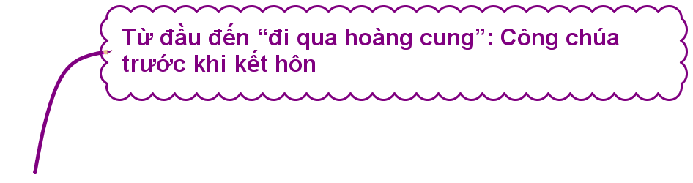
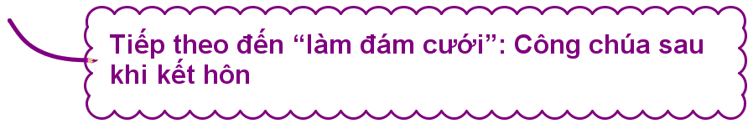
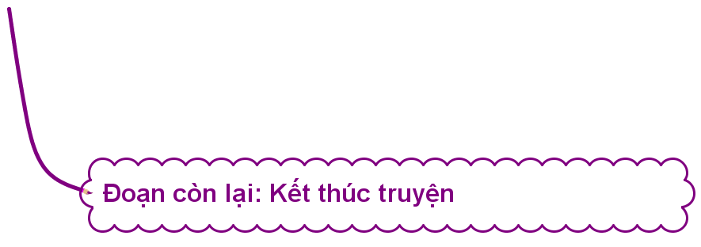
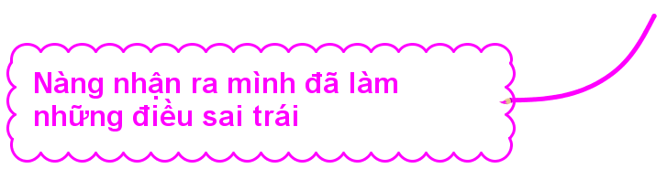


Slide 23
Chủ đề văn bản
Truyện phê phán thói kiêu căng, ngông cuồng, những kẻ chỉ biết coi thường, chế giễu người khác. Từ đó khuyên mọi người biết tôn trọng và sống hòa nhã cùng những người quanh mình.
Truyện cũng thể hiện niềm tin vào khả năng phục thiện, vào sự sửa đổi để hoàn thiện bản thân mỗi ngày.

Slide 24
VẬN DỤNG
- Không nên kiêu ngạo, coi thường, nhạo báng người khác dưới bất cứ hình thức nào: lời nói, cử chỉ, hành động, thái độ. Cần tôn trọng, hào nhã với mọi người.
- Con người sẽ hoàn thiện mình thông qua quá trình lao động.
- Hạnh phúc có được không dễ dàng, nó chỉ đến với người đã chứng tỏ rằng mình xứng đáng.
Từ truyện “ Vua chích choè” em rút ra được bài học nào cho mình về cuộc sống?

Slide 25
VẬN DỤNG
Kết thúc truyện, người kể chuyện nói: "Tôi tin rằng, tôi và các bạn đều có mặt trong buổi lễ cưới". Theo em, điều này có hợp lý không? Vì sao?

